Slide 1
لاً
ه
أ
لاً
ه
س

Slide 2
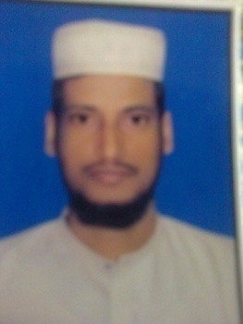
ألتعارف النفسي
أنا أستاذكم العربي
محمد فريد الحق السراجي
ألمحاضر العربي
ألمدرسة الفاضل البكالوريوس ببغاصتر

Slide 3
تعارف الدرس
ألفن: أللغة العربية الإتصالية
ألصف العاشر من الداخل
ألحصة: السادسة
ألوقت: 35 دقيقة ألتاريخ:2018/07/30 م
Notes:
ؤ

Slide 4
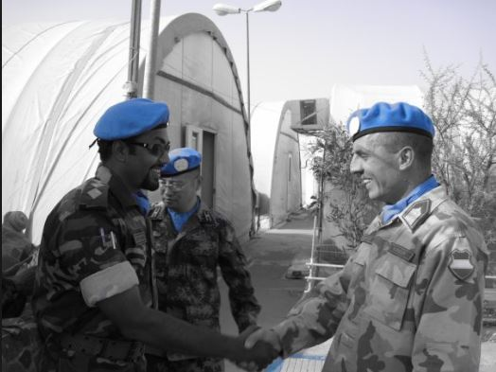
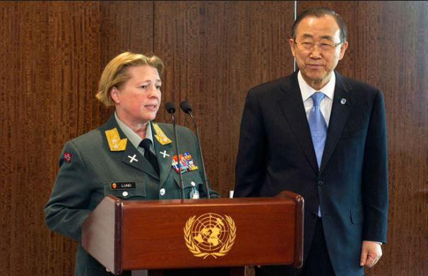
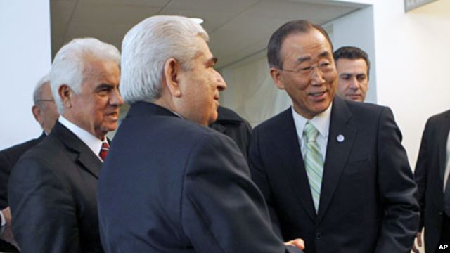
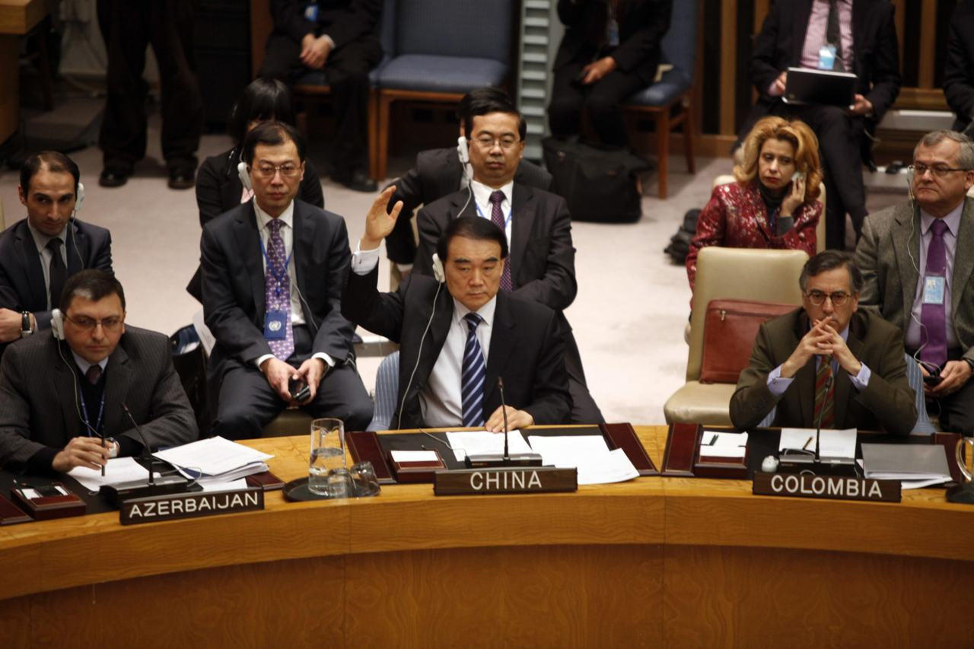
জাতিসংঘ
চিন্তা করে বল শান্তিময় বিশ্ব গড়ে তোলার লক্ষ্যে
বিশ্ব জুড়ে গড়ে উঠেছে কোন সংস্থা ?

Slide 5
درس اليوم
ألأمم المتحدة
ألفقرة السابعة والثامنة))

Slide 6
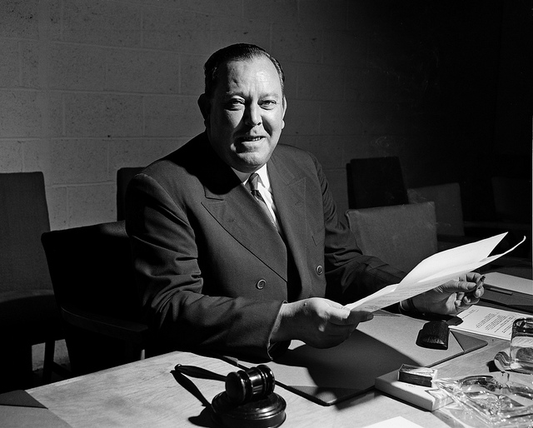
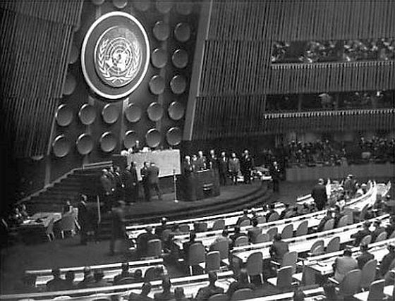
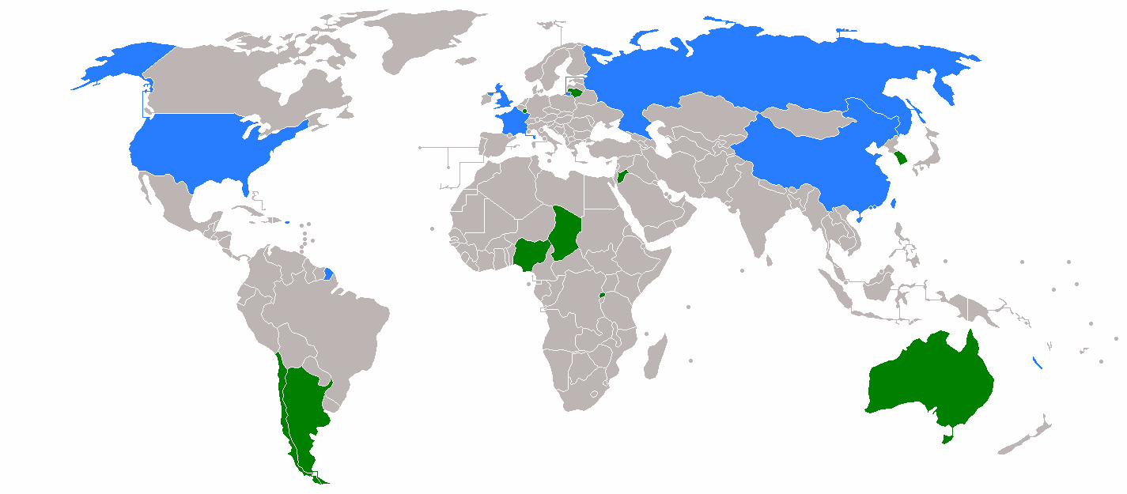
জাতিসংঘ
প্রতিষ্ঠা
সদস্য সংখ্যা
প্রথম মহাসচিব
বর্তমান মহাসচিব
জাতিসংঘের পতাকা
১৯৪৫ সালের ২৪শে অক্টোবর ৫০টি
দেশ নিয়ে জাতিসংঘ প্রতিষ্ঠিত হয়।
নরওয়ের অধিবাসী ট্রিগভেলি
ছিলেন জাতিসংঘের প্রথম মহাসচিব।
বাংলাদেশের সদস্য পদ

Slide 7
أهداف الدرس
ما يتعلم الطلاب بعد نهاية التدريس.........
(1) معرفة الأمم المتحدة
(2) اسماء شخصيات لمنصب الأمانة العامة
(3) مقاصد الأمم المتحدة

Slide 8
ট্রিগভেলী - ১ম
(নরওয়ে)
কফি আনান - ৭ম (ঘানা)
বান কি মুন - ৮ম
(দক্ষিণকোরিয়া)
(২০০৭ - ২০১৬)
অ্যান্টোনিও গুতারেস - ৯ম
(পর্তুগাল)
(০১/০১/২০১৭)
تولّي منصبَ الأمانةِ العامة عدّةُ شخصياتٍ. وهم ثمانية منهم تِريغفي لِي نروجي، السكرتيرُالأول للمنظمة . والامينُ العام حالياً بان كي مون، كوريٌّ (Entonio Guteres)جنوبي من 2007 م

Slide 9
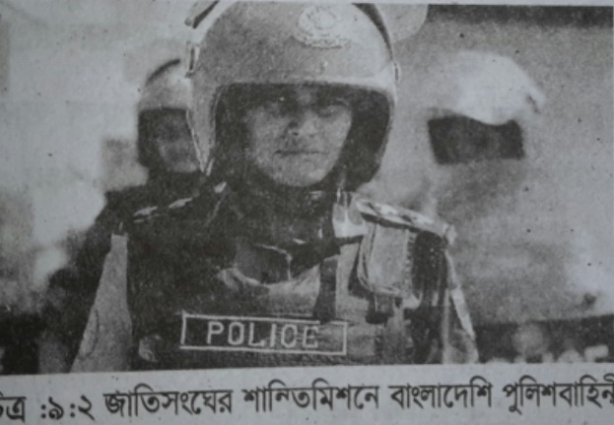
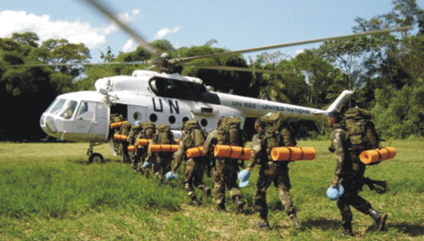
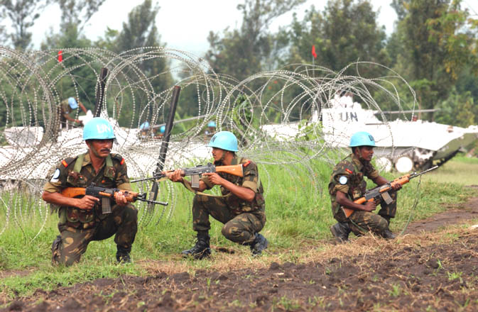
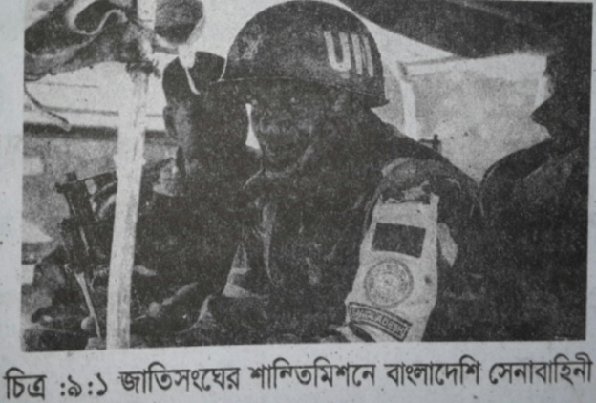
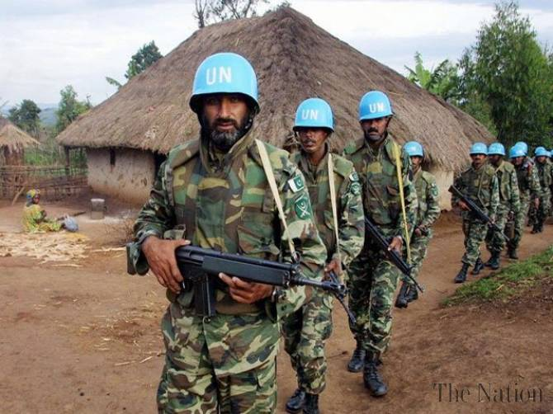
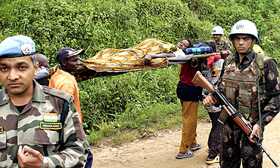
مقاصد الأمم المتحدة
ألمقاصد الأربعة الرئيسية للأمم المتحدة . وهي حفظ السلام في جميع أنحاء العالم. ◊

Slide 10
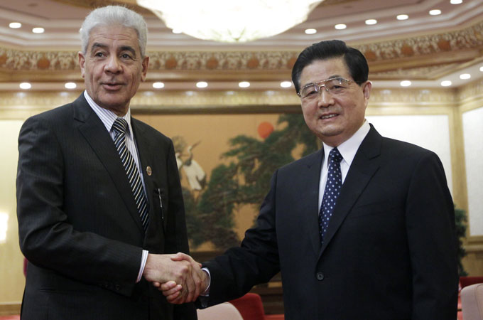
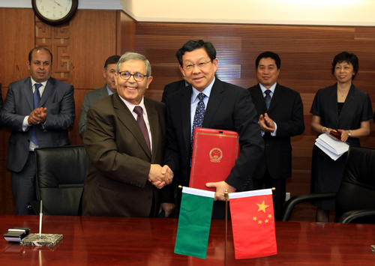
مقاصد الأمم المتحدة
تطويرُ علاقاتٍ وُدّيّة بين الأمم ◊

Slide 11
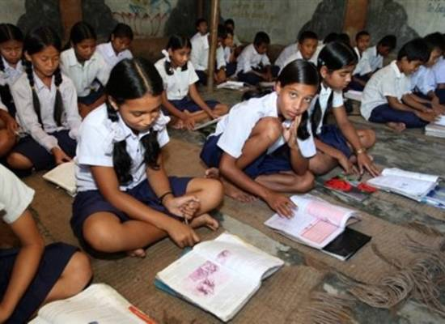
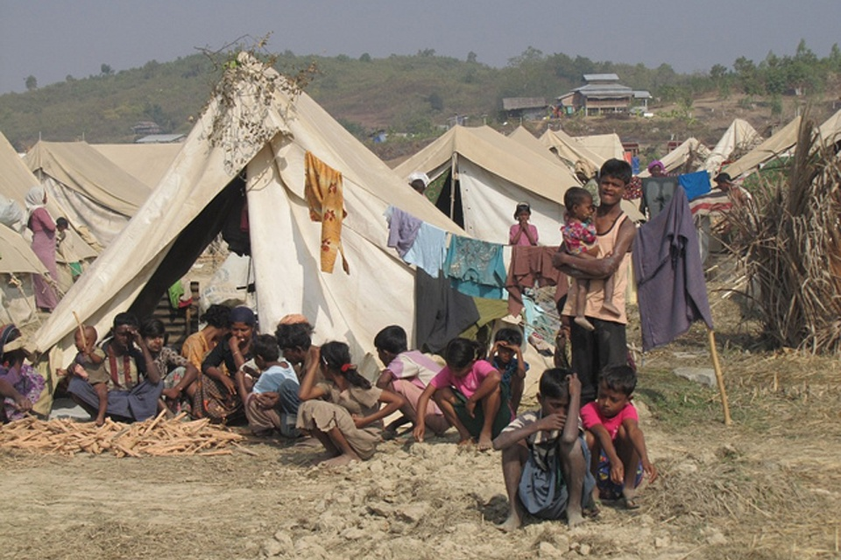
مقاصد الأمم المتحدة
مساعدة الأمم علي العمل معاً لتحسين حياة الفقراء والتغلب علي الجوع والمرض والأمية. ◊

Slide 12
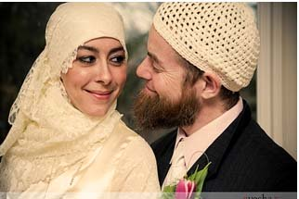
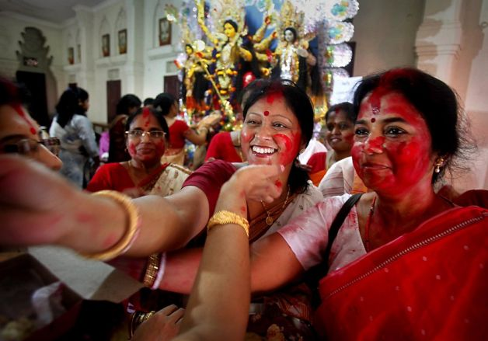
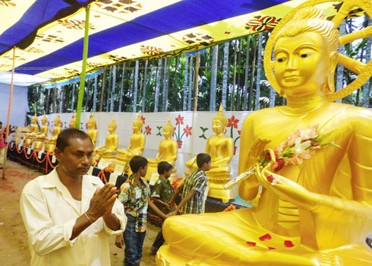
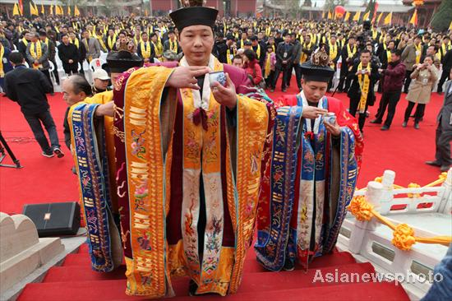
مقاصد الأمم المتحدة
ولتشجيع إحترام حقوق الاخرين وحريتهم ، أن تكون مركزاً
لتنسيق الإجراءات التي تتخذها الأمم من أجل تحقيق هذه المقاصد.◊

Slide 13
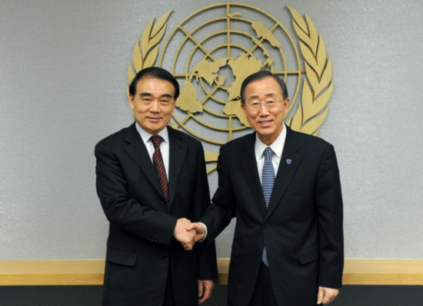
ألعمل الزوجي
أكتب مقاصد الأمم المتحدة علي ضوء
الصور الفوقية.

Slide 14
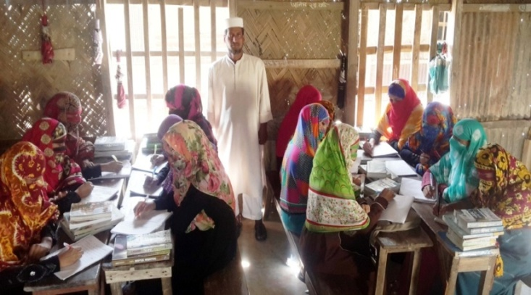
ألعمل الجماعي
(أ) للطلاب:
إستخرج الفعل من العبارات التالية وبين جنسه:
تولّي منصبَ الأمانة العامة عدّةُ شخصيات وهم ثمانية منهم تريغفي لي نروجي السكريتير الأول للمنظمة.
(ب) للطالبات:
أذكر مفرداً من الجمع للكلمات التالية :
ألأمم،شخصيات،أنحاء،حقوق.

Slide 15
ألتقييم
আবার চেষ্টা
করি
উত্তর সঠিক
হয়েছে
উত্তর সঠিক
হয়েছে
আবার চেষ্টা
করি
১।متي أسّست الأمم المتحدة؟
ক. 1935 م
খ. 1946 م
গ. 1945 م
ঘ. 1944 م
2।ألمقاصد الرئيسية للأمم المتحدة كم هي؟
ক. ألثلاثة
গ. ألخمسة
খ. الأربعة
ألسادسة

Slide 16
ألتقييم
আবার চেষ্টা
করি
উত্তর সঠিক
হয়েছে
উত্তর সঠিক
হয়েছে
আবার চেষ্টা
করি
৩।من هو السكريتير الأول للأمم المتحدة؟
ক. بان كي مون
খ. برق وباما
গ. تريغفي لي
ঘ. كوفي أنان
৪।من هو الأمين العام حالياً للأمم المتحدة؟
ক. ترمف
গ. بيل كلنتن
খ. إنتنيو غترِش
ঘ.بان كي مون

Slide 17
ألواجب المنزلي
إستخرج الأفعال المضارعة من النص ثم حولها إلي الماضي.

Slide 18
شكراً لكم

